Slide 1
Aula 12. Feminismo e Análise de Política Externa
BRI0016 – Análise de Política Externa
Instituto de Relações Internacionais (USP)
Prof. Pedro Feliú

Slide 2
Roteiro
Identificação do problema: estrutura internacional e doméstica
Política Externa Feminista
Mulher e Paz

Slide 3
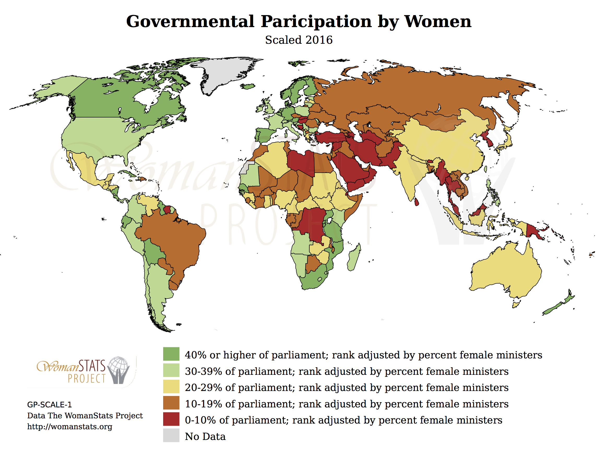
Representação

Slide 4
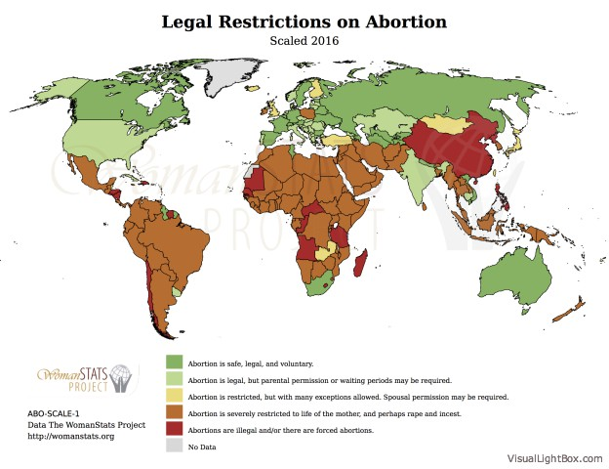
Direitos

Slide 5
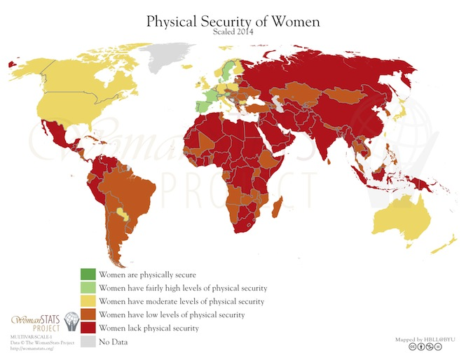
Segurança

Slide 6
Política Externa Feminista
Fator Sistêmico
Hierarquias baseadas no gênero
Estrutura Internacional: Instituições Internacionais e Nacionais
Teoria Normativa
Oposição ao Realismo e Neorealismo – Proximidade Escola Inglesa
Fundamento na Ética – Oposto à anarquia internacional
Princípios Cosmopolitas
Representação
Direitos
Realocação – Terceiro Mundo – Condição Necessária

Slide 7
Exemplos Governos
Woman, Peace and Security (WPS) Resolução 1325 (UNSC - 2000)
Julie Bishop Ministra Austrália
William Hauge Ministro UK
Hillary Clinton Ministra EUA
Margot Wallstrom Ministra Suécia
Justin Trudeau Primeiro Ministro Canadá

Slide 8
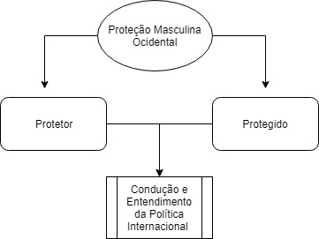
Dicotomia Masculina
Teoria Feminista em APE:
1. Expor o uso binário do gênero na obrigação ética e prática de política externa e segurança
2. Inserir a experiência global feminina na Agenda Política

Slide 9
Ética do Cuidado
Cuidado
1a Geração: maternidade
2a Geração: Entendimento amplo cosmopolita
Justice
Oriented
Lógica Masculina
Realpolitiki
Estórias e Experiências Individuais
Ética do Poder
Sobrevivência
Competição

Slide 10
Mulher e Paz: causalidade
Missões de Paz
Participação Feminina
Resolução do Conflito
Igualdade de Gênero
Violência

Slide 11
Mulher e Paz: Contra factual
Hipótese: No nível Micro, Mulheres tendem a atitudes mais pacíficas quando comparadas aos homens (Brounéus, 2014)
Após a Guerra em Ruanda:
Atitudes das Mulheres rejeitam a hipótese
Mais negativas em relação a confiança, coexistência e construção da paz
Tipo e nível de trauma maiores do que homens

